Slide 1
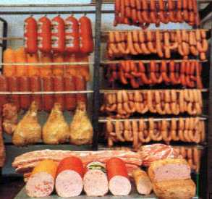
Товарный ассортимент и товарная номенклатура
К.э.н., Давлетгареев Н.Р.

Slide 2
ТОВАРНАЯ ПОЛИТИКА ФИРМЫ
Товарная политика - это маркетинговая деятельность, связанная с планированием и осуществлением совокупности мероприятий и стратегий по формированию конкурентных преимуществ и созданию таких характеристик товара, которые делают его постоянно ценным для потребителя и тем самым удовлетворяют ту или иную потребность, обеспечивая соответствующую прибыль фирме.

Slide 3
Товарная номенклатура
Товарная номенклатура — это совокупность всех производимых и предлагаемых фирмой для продажи товаров и услуг. Рассматривая такую совокупность, можно выделить отдельные группы товаров, схожих по своим потребительским характеристикам или призванных удовлетворять определенную потребность. Эти группы товаров называются ассортиментными группами

Slide 4
ТОВАРНЫЙ АССОРТИМЕНТ
Товарный ассортимент - это группа товаров, связанных между собой либо функциональными возможностями; либо реализацией их одним и тем же группам потребителей; либо каналами и методами продвижения на рынки;
Широта товарного ассортимента - количества видов товаров, входящих в ассортиментную
группу.
Он характеризуется:
• широтой (количество изготовляемых ассортиментных групп);
• глубиной (количество ассортиментных позиций в ассортиментной группе);
• насыщенностью (количество ассортиментных позиций во всех ассортиментных группах);
• гармоничностью (степень близости товаров различных ассортиментных групп с точки, зрения их потребителя или каких-то иных показателей).
Notes:
Товарная единица входит в отдельную ассортиментную группу, морковь в ассортиментную группу - овощи; яблоки - в ассортиментную группу фрукты.
В каждой продуктовой линии, товарные единицы имеют некоторые общие характеристики, заказчиков или пользователей; они могут объединяться единой технологией, каналами распределения, ценами реализации и т.д. Например, компания "Катерпиллер" или Владимирский тракторный завод выпускают несколько различных моделей тракторов; издательство ДЕКА издает литературу по маркетингу .
Широта товарного ассортимента - количества видов товаров, входящих в ассортиментную группу.
Если ассортимент слишком узок, то, освоив производство новых изделий (товаров), можно увеличить прибыль предприятия. Могут быть и противоположные случаи, когда удается добиться увеличения прибыли за счет сокращения ассортимента выпускаемых изделий путем концентрации усилий на производстве пользующихся спросом товаров. Расширение товарного ассортимента достигается либо путем его наращивания, либо насыщения.

Slide 5
Товарная номенклатура компании Procter & Gamble в России:
чистящие и моющие средства — Ariel, Миф, Tide, Lenor, Fairy, Comet;
зубнаяпаста — Blend-a-Med и Blendax;
средствапоуходузаволосами — Pantene Pro-V, Head & Shoulders, Wash & Go, Shamtu, Clairol;
мыло — Camay и Safeguard;
парфюмерно-косметическиетовары — Old Spice, Secret, Cover Girl, Max Factor, Laura Biagiotti, Hugo Boss;
детские подгузники — Pampers;
гигиенические средства — Always, Alldays, Tampax;
продукты питания: чипсы Pringles, кофе Folgers.
Широта товарной номенклатуры равна 8 (количество товарных линий).
Длина товарной номенклатуры равна 27.
Глубина товарная номенклатура — в каком количестве различных вариантов предлагается каждый бренд в товарной линии. Например, шампунь Head & Shoulders выпускается в упаковках 200 и 400 мл; для нормальных, сухих и жирных волос и т.д. — общее количество трудно подсчитать!
Согласованность товарной номенклатуры показывает, насколько родственны между собой различные товарные линии с точки зрения конечного использования, производственных требований, каналов распределения и т.д. Продукты питания и зубная паста — в принципе, пример несогласованности ТН. С другой стороны, они являются потребительским товарами и принципы их продвижения схожи.

Slide 6
Все решения в области ассортимента можно разделить на три группы:
1. Расширение ассортимента.
2. Насыщение ассортимента.
3. Обновление ассортимента.

Slide 7
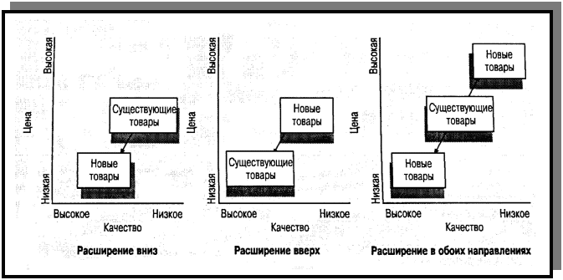
1. Расширение ассортимента
Notes:
При наращивании ассортимента вниз , предприятие, например, занимаясь производством дорогих автомобилей, постепенно расширяет свой ассортимент за счет выпуска автомобилей среднего класса. В сельскохозяйственном машиностроении актуальным для российских условий было бы расширение выпуска дешевой маломощной техники для небольших фермерских хозяйств и дачников.
При наращивании ассортимента вверх - процесс идет в обратном направлении. Освоив рынки дешевых товаров, и накопив определенный капитал, предприятие включает в свой ассортимент производство продукции более высокого класса.
И, наконец, двустороннее наращивание ассортимента представляет комбинацию двух первых и характерно для предприятий, действующих на среднем уровне рынка.
Насыщение товарного ассортимента происходит за счет новых изделий в рамках существующего производства товаров того же класса. Обычно этой тактикой пользуются для получения дополнительной прибыли, более полной загрузки производственных мощностей, реализации стратегии завоевания лидирующих позиций на своем рынке.

Slide 8
2. Насыщение ассортимента
Фирма может развить ассортимент за счет увеличения общего числа всех ассортиментных позиций.

Slide 9
3. Обновление ассортимента
Компания может обновлять либо отдельные товары постепенно, либо весь ассортимент.

Slide 10
Матрица БКГ
Для определения оптимального соотношения различных групп товаров, входящих в отдельные категории используют матрицу БКГ. При планировании товарного ассортимента необходимо учитывать фазы ЖЦТ с точки зрения темпов роста объема продаж на данном рынке и соотношение доли объемов продаж этих товаров и доли конкурентов. При использовании матрицы БКГ товары размещаются в четырех полях матрицы, в зависимости от ЖЦТ.

Slide 11
Основной смысл модели матрицы БКГ:
матрица БКГ предполагает, что компания для обеспечения продуктивного прибыльного долгосрочного роста должна генерировать и извлекать денежные средства из успешных бизнесов на зрелых рынках и инвестировать их в быстро растущие привлекательные новые сегменты, укрепляя в них положение своих товаров и услуг для получения в будущем устойчивого уровня дохода.
Таким образом, основной задачей модели БКГ является определение приоритетов в развитии ассортиментных единиц компании, определение ключевых направлений для будущих инвестиций. Метод помогает ответить на вопрос «Инвестиции в развитие каких товаров и услуг будут наиболее прибыльными?» и разработать долгосрочные стратегии развития каждой единицы ассортимента.

Slide 12
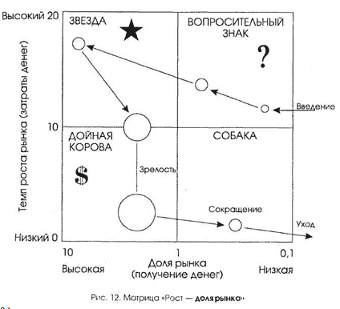
Матрица БКГ
Процентное соотношение групп товаров в товарном ассортименте:
10% - трудные дети
30-40 % - звезды
10% - собаки
остальные - дойные коровы.

Slide 13
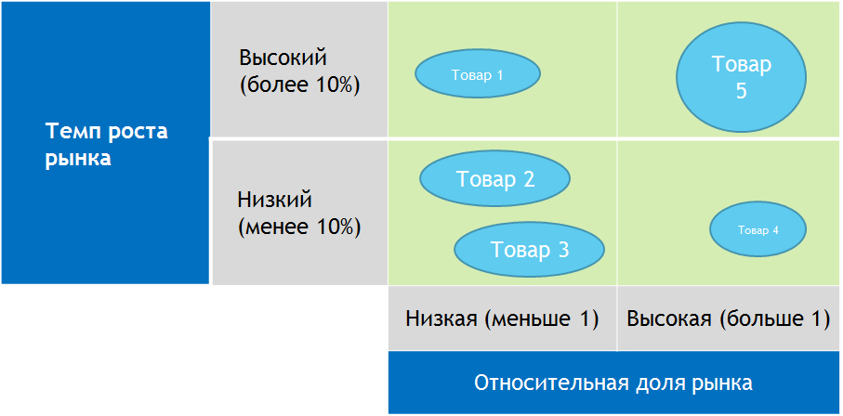
Пример заполненной матрицы БКГ предприятия:

Slide 14
Какие товары можно анализировать в модели БКГ?
Отдельные направления бизнеса компании, не связанные между собой. Например, страхование и производство газированных напитков
Отдельные группы товаров, реализуемые предприятием на одном рынке. Например, страхование жизни, страхование автомобилей, страхование жилых помещений и т.п.
Отдельные единицы товаров и услуг в рамках одной группы товаров. Например, страхование автомобилей может быть: ОСАГО, КАСКО, дополнительное страхование, и т.п.

Slide 15
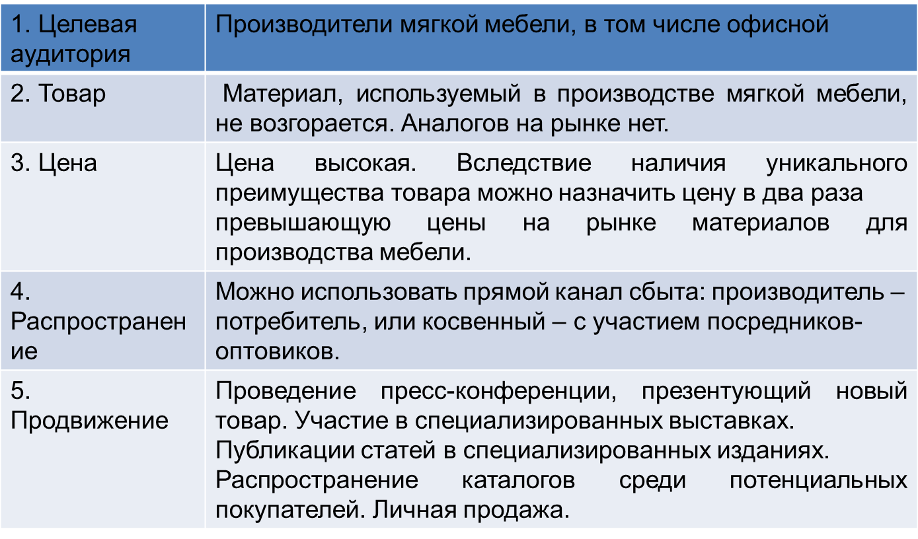
Задание 1: Разработка маркетинговой концепции нового товара
Изготовители мягкой мебели внедряют в производство новинку – новый материал. Он практически не возгорается, что препятствует возникновению пожара вследствие непотушенной сигареты или спички. Предложите целевые сегменты рынка для данного товара, а также уточните особенности комплекса маркетинга.

Slide 16
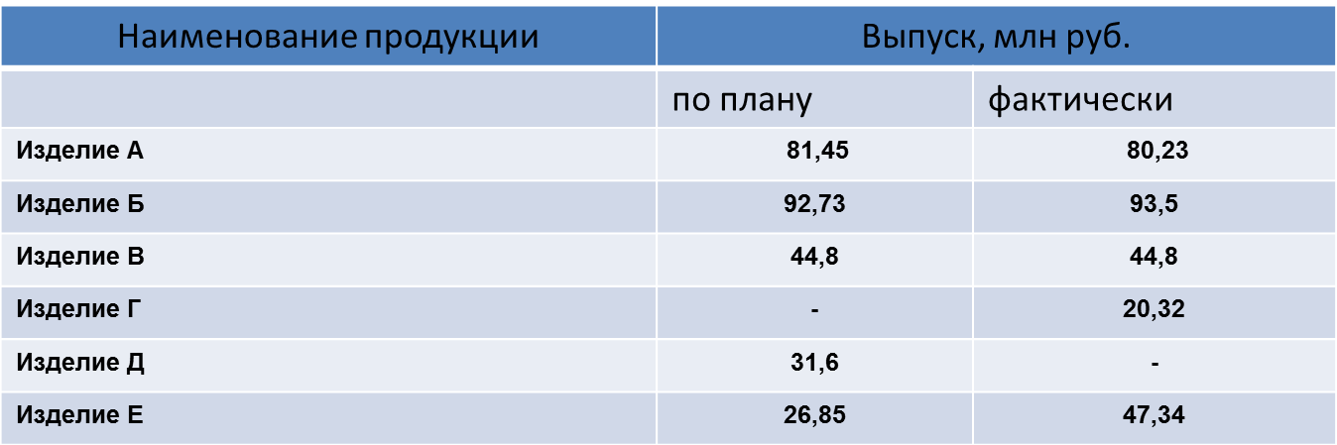
Задание 2: Выполнения плана выпуска продукции
Найти процент выполнения плана по объёму продукции и по ассортименту, если известны следующие плановые и фактические данные по выпуску продукции:
РЕШЕНИЕ:
Планируемый выпуск продукции:
Впл = 81,45 + 92,73 + 44,8 + 31,6 + 26,85 = 277,43 млн руб.
Фактический выпуск продукции:
Вф = 80,23 + 93,5 + 44,8 + 20,32 + 47,34 = 286,19 млн руб.
Фактическое выполнение в пределах плана:
Вф пр.пл = 80,23 + 93,5 + 44,8 + 47,34 = 265,87 млн руб.
Процент выполнения плана по объёму:
(277,43 млн руб)/(286,19 млн руб) · 100 = 103,2 %
Процент выполнения плана по ассортименту:
(277,43 млн руб)/(265,87 млн руб)· 100 = 96 %

Slide 17
КОНКУРЕНТОСПОСОБНОСТЬ ТОВАРА
Конкурентоспособность товара - относительная и обобщенная характеристика товара, выражающая его отличия от товара- конкурента.
Качество – совокупность свойств и характеристик продукции или услуг, которые придают им способность удовлетворять обусловленные или предполагаемые потребности.

Slide 18
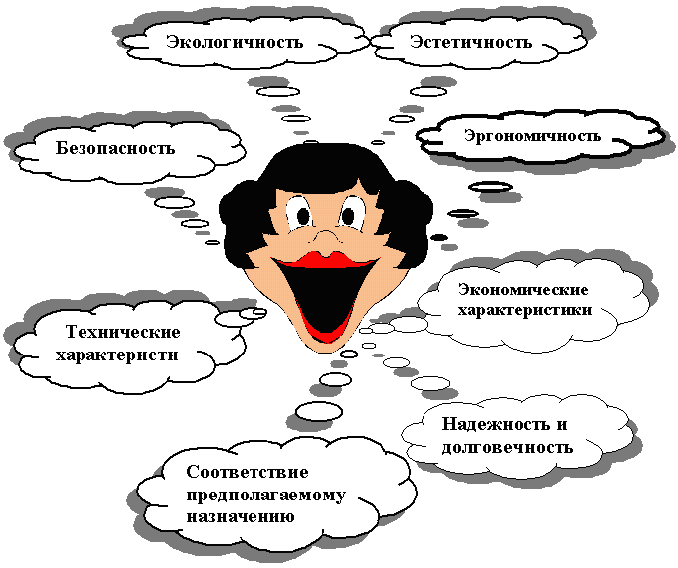
КОНКУРЕНТОСПОСОБНОСТЬ ТОВАРА

Slide 19
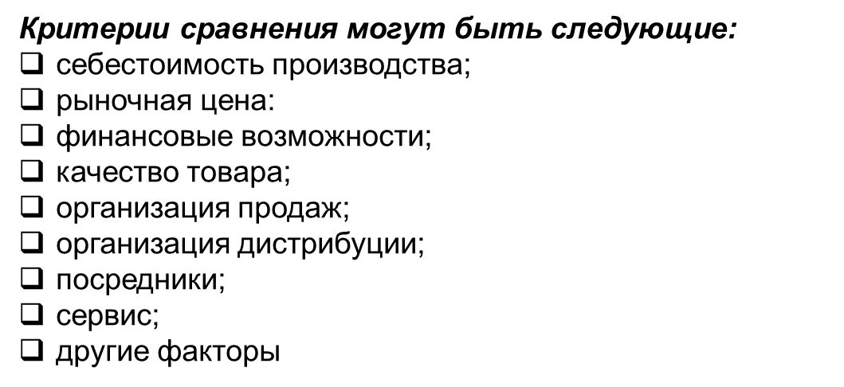
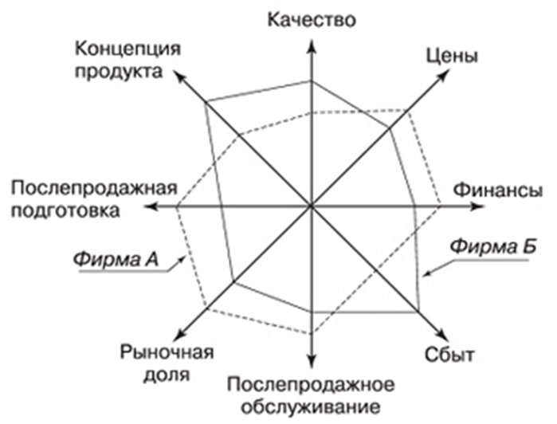
Многоугольник конкурентоспособности
Недостаток: отсутствие прогнозной информации относительно того, в какой мере та или иная фирма-конкурент в состоянии улучшить свою деятельность

Slide 20
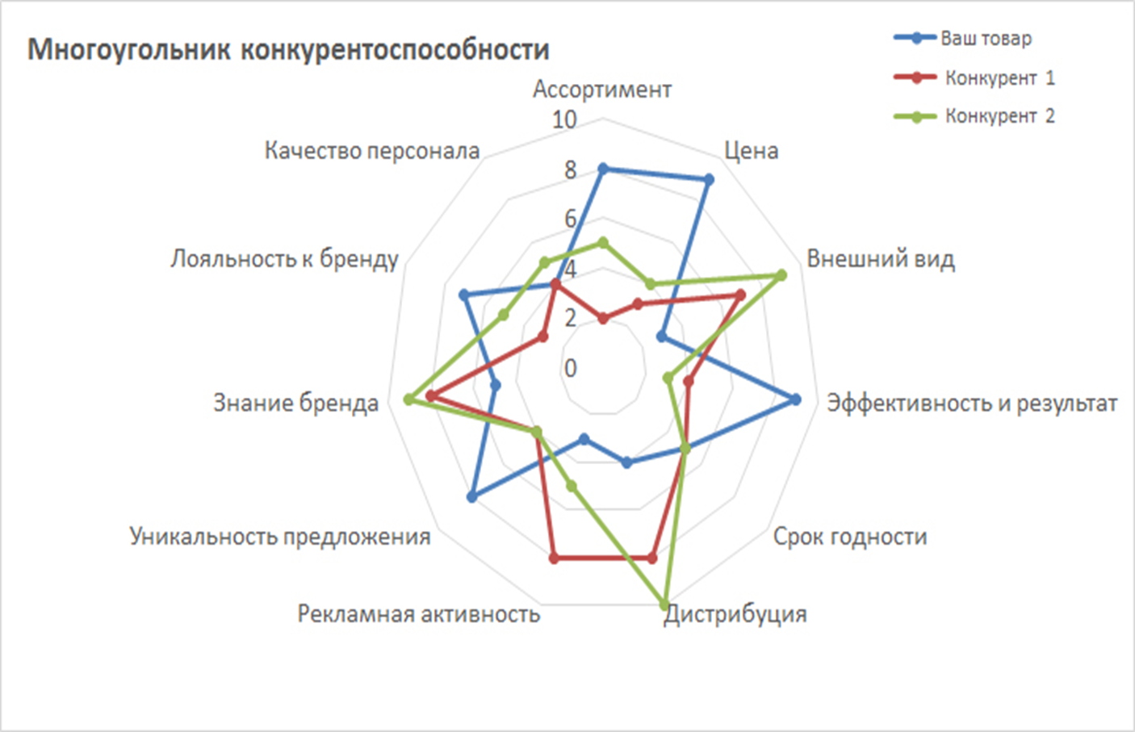

Slide 21
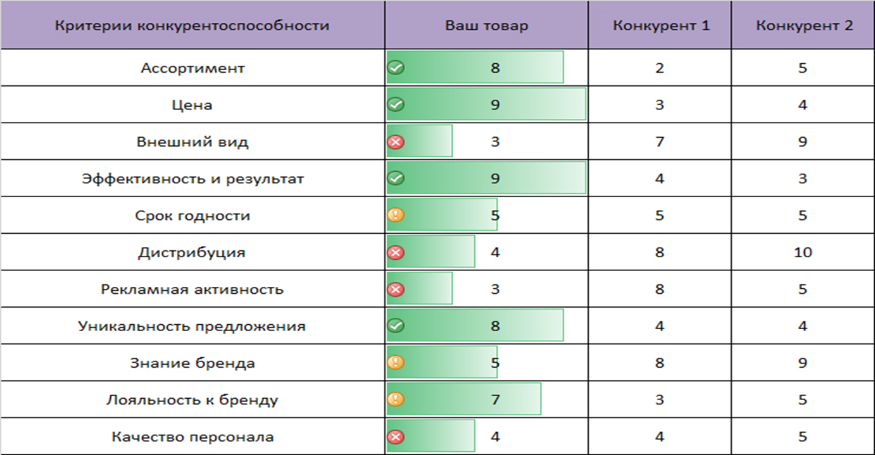
Определить ключевые критерии товара компании, которые влияют на приверженность и удовлетворенность товаром, прибыль от продажи товара и привлекательность товара для целевой аудитории.
Оцените конкурентоспособность вашего товара и товара конкурентов по 10-ти бальной шкале, где 1 — самый низкий балл, а 10 — максимальный балл.
Составьте план действий по улучшению конкурентоспособности товара по тем критериям, которые ниже конкурентов.

Slide 22
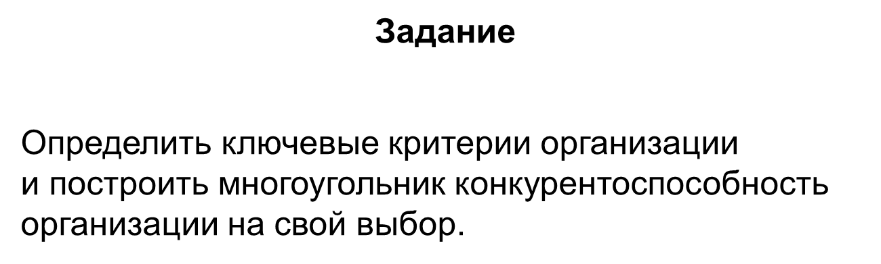

Slide 23
БЛАГОДАРЮ ЗА ВНИМАНИЕ!

